Slide 1

Expansión Europea.
HISTORIA
CURSO: HISTORIA DL PERÚ
GRADO: 2do SECUNDARIA
PROFESOR: HENRY DEL CARPIO
TEMA: Expansión europea
FECHA: 04- 05- 2020
SIGLOS XV – XVII.

Slide 2
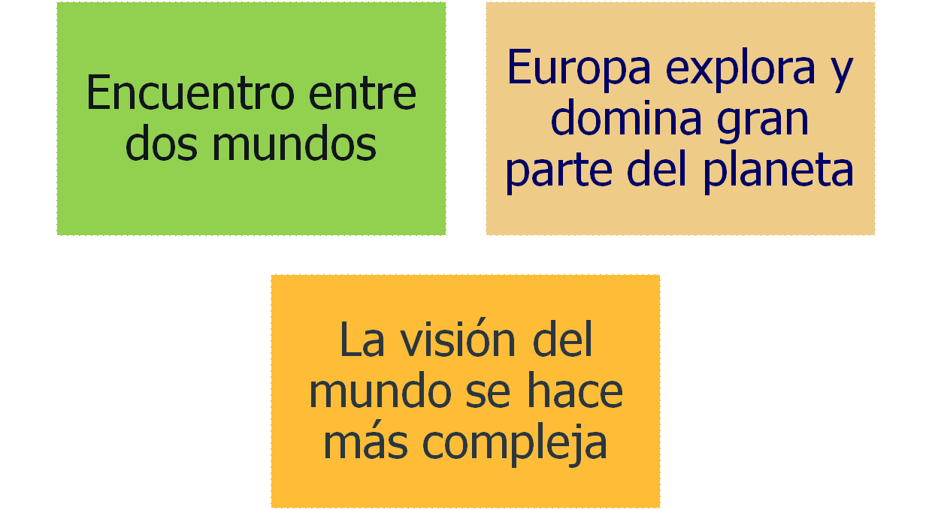
¿Por qué estudiarla?

Slide 3
¿Qué es la expansión europea?
Proceso histórico desarrollado entre los siglos XV y XVII, en el que Europa domina territorios en Asia, África y América.
La idea de expansión nos remite a:
Ampliación de los conocimientos geográficos.
Ampliación de los dominios económicos y políticos (mundialización de la economía).
Encuentro con culturas distintas y distantes.

Slide 4
Factores explicativos de la expansión europea.
Es importante preguntarse:
¿por qué ocurre la expansión de Europa?
¿Por qué en plena modernidad?
¿Qué fuerzas históricas se han acumulado o permiten dar cuenta del proceso?
LA RESPUESTA DEBE SER MULTICAUSAL O MULTIFACTORIAL.

Slide 5
EXPANSIÓN
EUROPEA.
XV – XVII.
posee
CAUSAS.
Políticas.
Económicas
Culturales.
Fortalecimiento
de las
monarquías
Desarrollo del
Capitalismo
Mercantil – Financiero.
Materiales
Adelantos en la
navegación..
Mentalidades
Transición
Evangelización /
Gloria, riqueza y fama
personal (individualismo).

Slide 6
Desarrollo del Capitalismo.
Este sistema económico, se basa en dos pilares.
1º el comercio (ampliación y control de los mercados)
2º la acumulación de metálico (espacialmente oro y plata)
POR ELLO ES CLAVE PARA LOS ESTADOS Y COMPAÑÍAS COMERCIALES CONTROLAR LAS RUTAS AL ORIENTE.

Slide 7
Cambios culturales.
Dado que se vive una etapa de transición coexisten elementos de permanencia (teocéntricos) con elementos de cambio (humanismo e individualismo)
Además de contar con este “espíritu” es importante contar con las condiciones materiales que hagan posible los viajes de exploración (adelantos en la navegación)

Slide 8
Adelantos técnicos de la navegación.
Antes de la expansión .. | Durante la expansión …
Escasa autonomía de las embarcaciones (navegación siguiendo la línea de costa) o de cabotaje. | Aumenta la autonomía de las embarcaciones (gracias a los instrumentos de orientación pueden navegar en alta mar)
Embarcaciones con remos y velas cuadradas, sin timón. | Se incorpora en la carabela la vela triangular o latina y el timón. Además es más liviana.

Slide 9
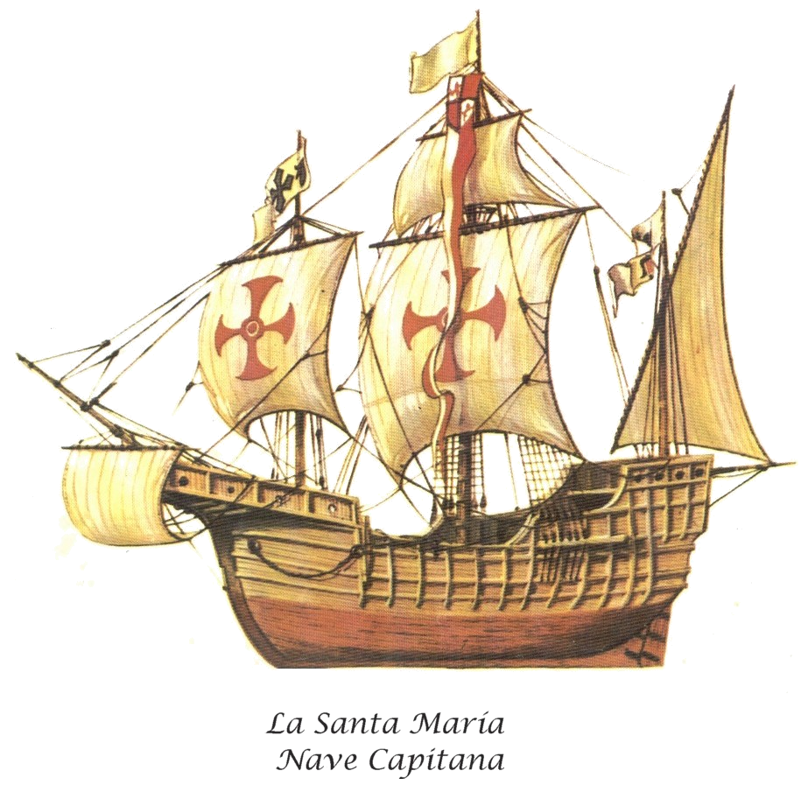
LA CARABELA
No emplea remos,
sólo la fuerza eólica,
es más ligera y
pequeña,
esto la hace
más eficiente
VELA LATINA
O TRIUANGULAR.
Aprovecha más la fuerza
del viento y permite dar
dirección.,
TIMÓN.
Permite dar dirección,
se imita de los navíos del
norte de Europa.

Slide 10
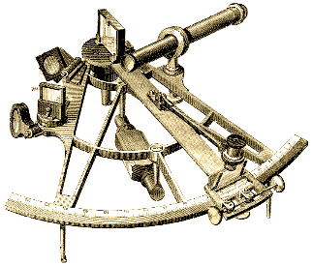
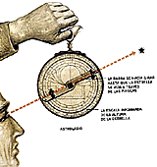
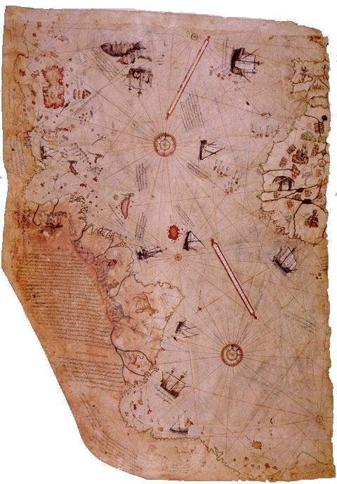
Instrumentos .
Astrolabio..
Brújula.
Portulano.

Slide 11
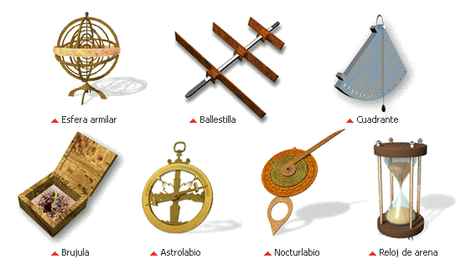

Slide 12
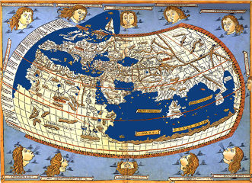
Noción de esfericidad de la Tierra.
Sabías que …
Aunque se atribuye a Colón la idea de la esfericidad de la Tierra esta ya era manejada desde la antigüedad clásica por los griegos.
Sin embargo, el conocimiento es limitado.
Planisferio en base a Ptolomeo

Slide 13
Limitaciones del conocimiento geográfico.
Europa conocía tan sólo la tercera parte del planeta, es decir, un 30% de la tierras y 10% de los mares, su única ruta de comercio era el mediterráneo, Europa solo veía hacia el oriente, el occidente era totalmente desconocido, atreverse a navegar por el mar tenebroso (océano Atlántico) era no regresar a su lugar de origen

Slide 14
El caso de Portugal y España.
Tanto Portugal como España comparten elementos comunes , que permite comprender por que son pioneros en este proceso de expansión.
Posición estratégica “bisagra al Atlántico”
Distancia del oriente.
Economías que buscan ampliar y controlar los mercados.

Slide 15
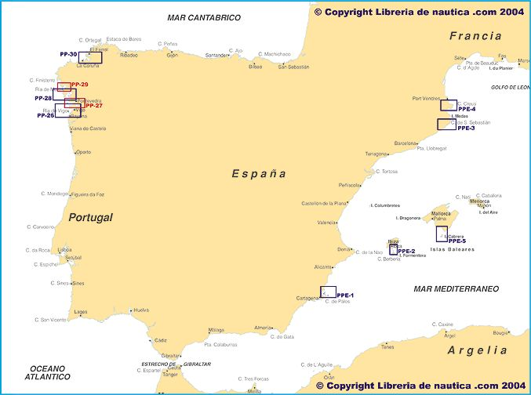
Estrecho de Gibraltar puerta al Atlántico.

Slide 16
País. | Portugal. | España.
Objetivo | Control ruta a las islas de las especias | Control ruta a las islas de las especias
Ruta. | Circunnavegar el África. | Navegar al occidente por el Atlántico.
Carácter de la empresa. | Estatal. | Mixta.
Territorios explorados | África Asia(I.Molucas) América (Brasil) | América. África (Canarias) Asia (Filipinas)
Tipo de dominio. | Factorías y fuertes militares. Dominio económico. | Colonias. Implica fundar y poblar ciudades. Evangelizar etc. Dominio económico, político y cultural.

Slide 17
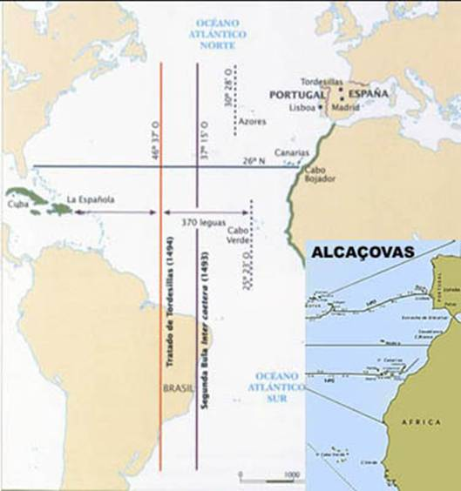
El reparto de las áreas de dominio.
370 leguas al oeste de las islas de Cabo Verde.
100 leguas al oeste de las Azores y Cabo Verde, siendo la zona occidental la correspondiente a Castilla y Aragón y la oriental a Portugal.

Slide 18
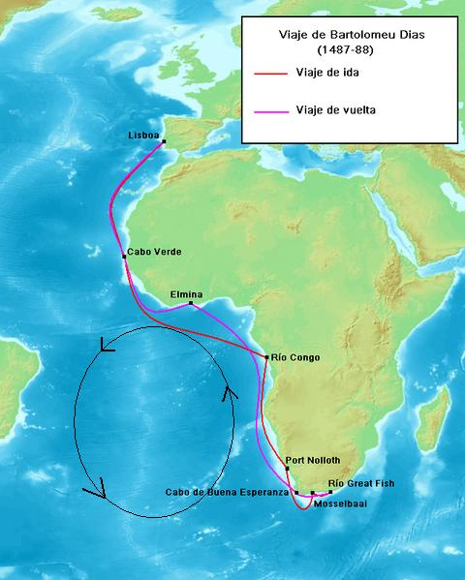
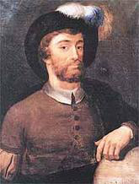
Principales expediciones de Portugal.

Slide 19
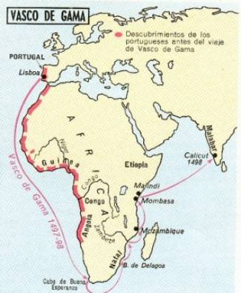
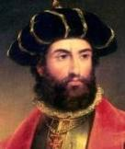

Slide 20
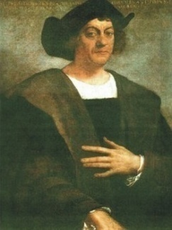
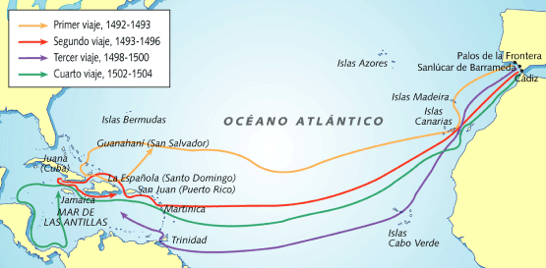
Los viajes de Colón.
Se centraron en las islas del Caribe, y el istmo centroamericano.

Slide 21
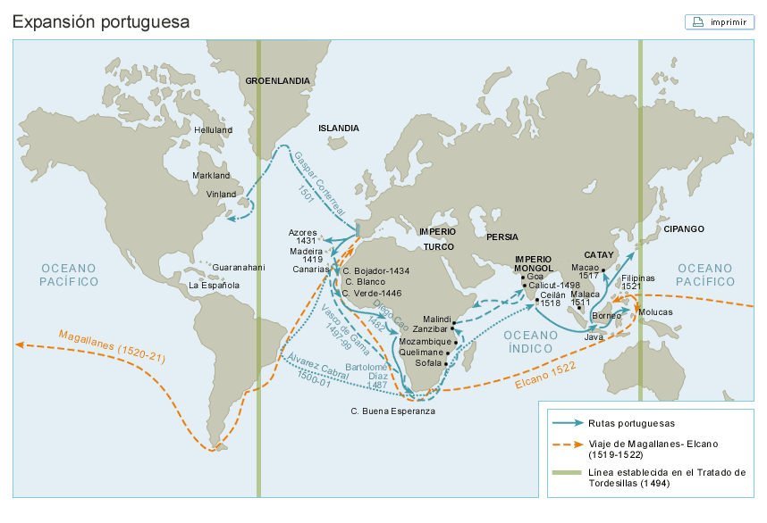

Slide 22
Efectos de la expansión para Europa.
Desarrollo del capitalismo y la burguesía comercial europea.
Mundialización de la economía capitalista y primera división internacional del trabajo.
Robustecimiento de las monarquías absolutistas europeas.
Grandes avances en el conocimiento geográfico del mundo.
Expansión y predominio de la cultura europea y mestizaje.

Slide 23
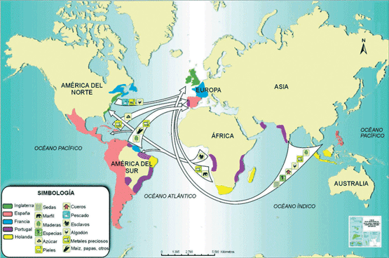
Mundialización de la economía.
La importancia del comercio americano hizo que el eje comercial se desplazara del mar mediterráneo al océano atlántico
En el siglo XVI se desarrollo la idea de una economía nacional , orientada a cubrir los gastos de la Monarquías

Slide 24


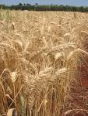

Influencia en el comercio y alimentación
Europa exporta
Europa importa
Trigo
Vid
Manufacturas como:
Vestidos
Armamento
Muebles
Papás
Maíz
Tomate
Palta
Maní –Caña
Cacao- Café

Slide 25
EXPANSIÓN
EUROPEA.
XV – XVII.
tiene.
Consecuencias.
Políticas.
Económicas
Culturales.
Fortalecimiento
de las
monarquías
Desarrollo del
Capitalismo
Mercantil – Financiero.
Mundialización
de la economía.
Ampliación
del conocimiento
geográfico
y cartográfico.
Comprobación de teorías
Europa
impone su cultura e
integra elementos
culturales.
Mestizaje.

Slide 26
Efectos de la conquista española en América.
Gran caída demográfica en la población indígena americana.(crisis demográfica)
Sometimiento de las etnias indígenas a la explotación europea.
Aculturación /Mestizaje.

Slide 27
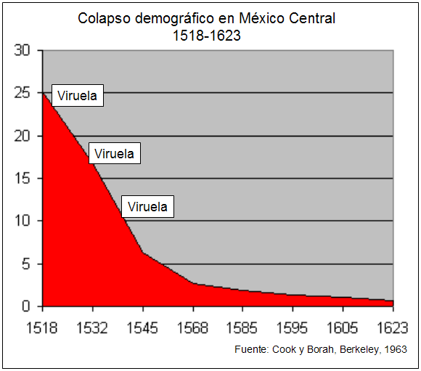
La crisis demográfica.

Slide 28
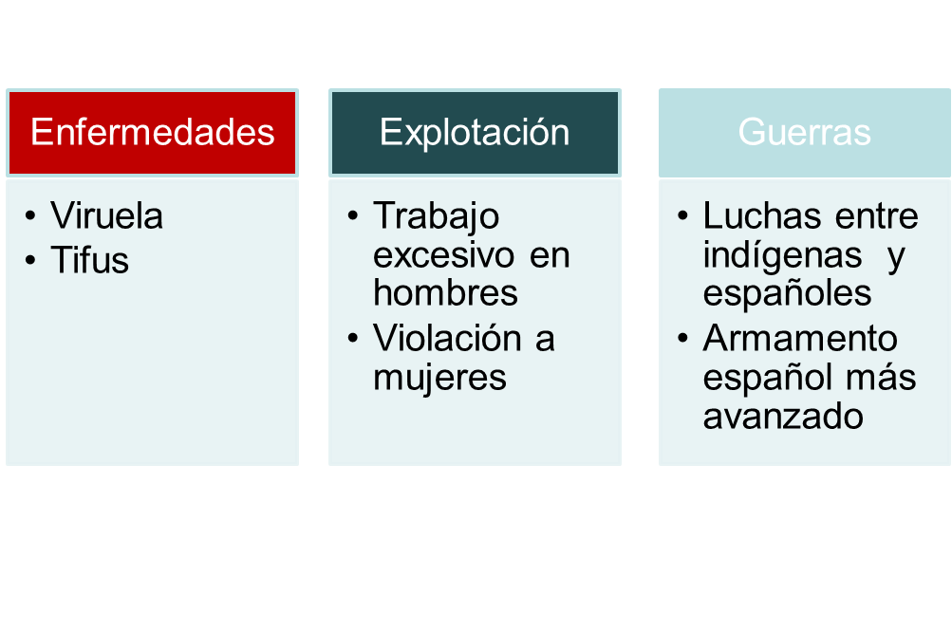
Causas de la crisis demográfica.
Siglo XV-XVI

Slide 29
Influencia en el comercio y alimentación
América incorpora
América produce materias primas.
Trigo
Vid
Manufacturas como:
Vestidos
Armamento
Muebles
Papás
Maíz
Tomate
Palta
Maní –Caña
Cacao- Café

Slide 30
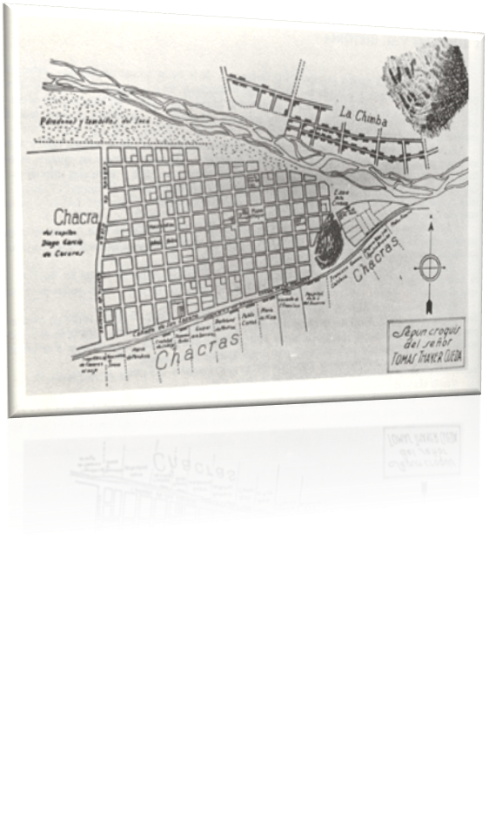
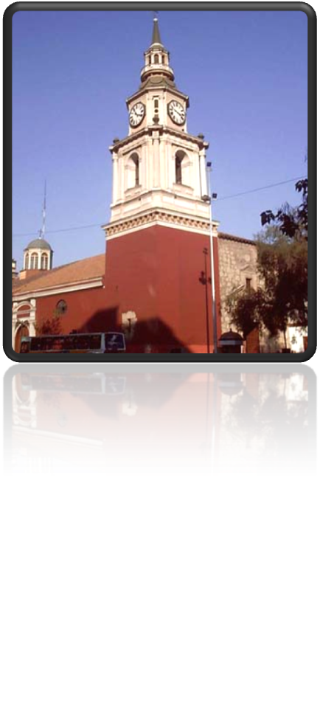
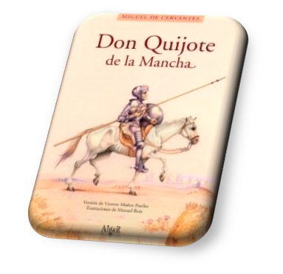
Influencia en el arte, arquitectura y cultura
Iglesia y catedrales con influencia española
Plano de la ciudad de Santiago
Literatura española

Slide 31
Miradas en torno al proceso de Expansión Europea.
El caso americano.

Slide 32
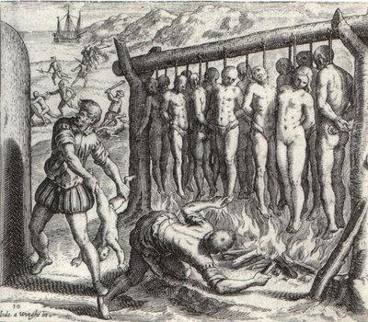
Imagen 1. grabado del siglo XVIde T. De Bry para la Historia de la destrucción de las Indias.

Slide 33
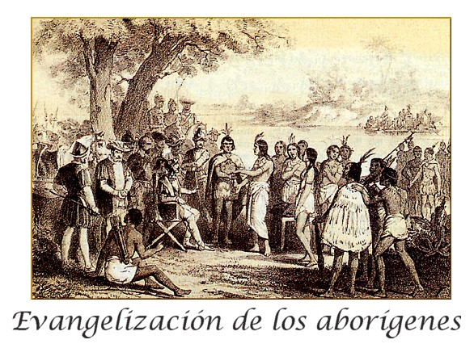
Imagen 2 grabado del siglo XVI

Slide 34
Distintas interpretaciones
Eurocentrista | Indigenista
En América los nativos eran seres sin almas o incivilizados que debían ser evangelizados, imponiendo en ellos la cultura Europea | Los Europeos impusieron su cultura y tradiciones, por sobre la milenaria tradición precolombina mediante el uso de la violencia
Ahora…. ¿con qué visión es posible identificar cada una de las imágenes
vistas anteriormente?

Slide 35
Americanista o indigenista, pues se
resaltan aspectos
negativos del europeo
Eurocentrista, pues se
enfatiza el carácter “pacífico” del encuentro entre estos dos mundos.

Slide 36
Quinto centenario (Fabulosos Cadillacs)
Quiero vivir en America
quiero morir en America
quiero ser libre en America
me van a matar en America
El V centenario, no hay nada que festejar
latinoamericano descorazonado
hijo bastardo de colonias asesinas
cinco siglos no son para fiesta
celebrando la matanza al indígena
Falsos estandartes en las carabelas
cruzando océanos, la decadencia
hispanoamérica se viste de fiesta
celebrando la matanza al indígena
No hay nada que festejar
Juventud de America, no debemos festejar
colonia imperialista teñida de sangre
sangre nativa, sangre de la tierra
Donde el indio nacio y no pudo conservar
donde el indio murio y crecio sueños de libertad (bis)

Slide 37
Pregunta.
¿Qué mirada del proceso de conquista
española en América tiene la canción V Centenario de Los Fabulosos Cadillacs?
¿por qué?

Slide 38
Otras miradas.
^Paz, Octavio (1995). Vislumbres de la India, Barcelona: Seix Barral, p. 116
“No todo fue horror: sobre las ruinas del mundo precolombino los españoles y los portugueses levantaron una construcción histórica grandiosa que, en sus grandes trazos, todavía está en pie. Unieron a muchos pueblos que hablaban lenguas diferentes, adoraban dioses distintos, guerreaban entre ellos o se desconocían. Los unieron a través de leyes e instituciones jurídicas y políticas pero, sobre todo, por la lengua, la cultura y la religión. Sí las pérdidas fueron enormes, las ganancias han sido inmensas.
Para juzgar con equidad la obra de los españoles en México hay que subrayar que sin ellos –quiero decir: sin la religión católica y la cultura que implantaron en nuestro país- no seríamos lo que somos. Seríamos, probablemente, un conjunto de pueblos divididos por creencias, lenguas y culturas distintas.”

Slide 39
América como conciencia. México: UNAM, 1972. 133 pp.
(Primera edición: México: Cuadernos Americanos, 1953)
Leopoldo Zea
Es esa España la que sirve a nuestra América de patria espiritual y referente histórico. Fundamentalmente, por los frutos de la colonización, la grandeza de una lengua que es numéricamente la tercera del mundo así como la fortaleza de los principios y el accionar de la religión católica
El sentido misional de la conquista, la fascinación por la aventura, la relación personal con el "otro", el sentido de convivencia interpersonal y no gregaria, la simpatía por los vencidos, entre otras, han sido notas características del genio hispánico en América. También se relevan sus obras: las Leyes de Indias, el barroco americano (coronado por el mestizaje) y el humanismo científico, señalados como algunos de sus aportes culturales
Acto civilizatorio

Slide 40
Preguntas.
¿Qué elementos se destacan en esta misión civilizadora?
¿Con qué mirada o interpretación de la conquista española se relacionan los últimos textos?
Respuestas.
La cultura europea su idioma, religión, arte y formas de organización son superiores a las americanas.
Ambas corresponden a la mirada eurocentrista

Slide 41
FIN…

